Slide 1
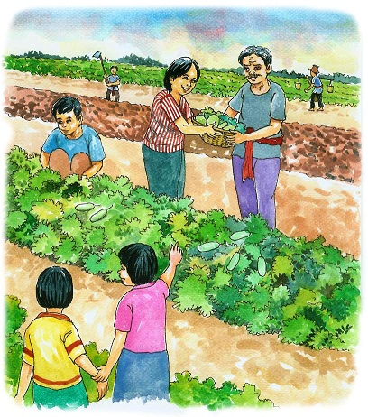
แบบรายงานผลความก้าวหน้าการดำเนิน “โครงการสตรีแบ่งปันรัก ปลูกพืชผักปลอดภัย”
“ปลูกผักสวนครัว เพื่อสร้างความมั่นคงทางอาหาร”
ผู้ดำเนินการ (ชื่อ – สกุล) ตำแหน่ง
สังกัด กลุ่มงาน หน่วยงาน
วันที่ดำเนินการ
สถานที่ปลูก
ชนิดผักที่ปลูก จำนวน ชนิด ดังนี้
1.
2.
3.
4.
5.
ฯลฯ
สิ่งที่อยากบอก
ภาพประกอบ โดยมีองค์ประกอบของภาพดังนี้
1. ภาพขณะปลูก (เห็นหน้าผู้ปลูกและผักที่ปลูก)
2. ภาพผักที่ปลูก
3. ภาพผักที่กำลังงอก / ต้นอ่อน
4. ภาพถ่ายรวมเห็นผักทุกชนิดที่ปลูก
หมายเหตุ : 1. กรอกข้อมูลและใส่รูปภาพให้ครบถ้วนตามแบบ
2. สามารถเพิ่มเติมข้อมูลและออกแบบภาพให้สวยงามไม่เกิน 1 หน้ากระดาษ A4

